Slide 1
ZINĀTNIEKU BROKASTIS
Madara Miķelsone
Lektora p.i., Statistikas mācību laboratorija
06.05.2020.

Slide 2
CEĻŠ LĪDZ PROMOCIJAS DARBA TĒMAI
VADĪBAS «SPIEDIENS»
DATU LABIRINTS
SHARE projekts
Struktūra
IDEJU «TORNADO»
PĀRDOMU PROCESS
KOMANDAS DARBS
Ko pētīt?!
Personīgā pieredze
Pārrunas, diskusijas

Slide 3
CEĻŠ LĪDZ PROMOCIJAS DARBA TĒMAI
Veselīgas novecošanās stratēģija
(PVO, 2015.g.)
DOMĀŠANAS MAIŅA
KĀ IZMĒRĪT
VESELĪGU
NOVECOŠANOS?
AKTĪVA NOVECOŠANĀS
≠
VESELĪGA NOVECOŠANĀS
VESELĪGAS NOVECOŠANĀS FAKTORU INTEGRATĪVAS IZPĒTES TRŪKUMS

Slide 4
VESELĪGA NOVECOŠANĀS
VESELĪGA NOVECOŠANĀS
FUNKCIONĀLĀ
KAPACITĀTE
IEKŠĒJĀ KAPACITĀTE
VIDE
Demogrāfiskie dati
Vitalitāte (KVS funkcijas, metabolisms, hormoni)
Veselības stāvoklis
Pārvietošanās spējas (gaita, līdzsvars, muskuļu spēks)
Maņas (redze, dzirde)
Iedzimtība
Psiholoģiskais stāvoklis (garastāvoklis, emocijas)
Kognitīvās funkcijas (atmiņa, intelekts)

Slide 5
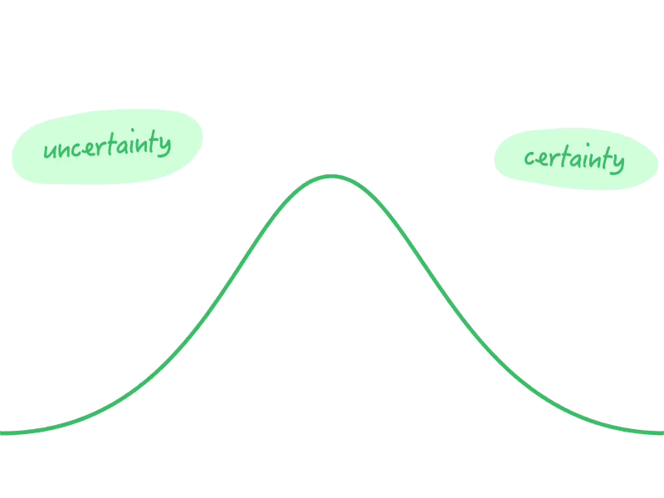
Veselīgas novecošanās faktoru izpēte vecāka gadagājuma iedzīvotājiem Baltijas valstīs
Exploration of the determinants of healthy ageing in a sample of older adults in Baltic States
Ieguvumi
UZ PIERĀDĪJUMIEM BALSTĪTS VESELĪGAS NOVECOŠANĀS RAKSTUROJUMS LATVIJĀ
Fokusgrupa
Aprēķināto modeļu salīdzinājums ar PVO izstrādāto teorētisko modeli.
Prognozes
Modeļu izstrāde, balstoties uz determinanšu ietekmi uz veselīgas novecošanās procesu.
Veselīgas novecošanās determinanšu savstarpējās mijiedarbības izvērtēšana un to ietekmes (prognožu) modelēšana uz novecošanās procesu. Izmaiņas laikā.
Novērtējums
Situācija Latvijā
Veselīgas novecošanās determinanšu izvērtējums un salīdzinājums ar PVO veselīgas novecošanās konceptuālo modeli.

Slide 6
TĒMU PIEDĀVĀJUMS STUDĒJOŠIEM

Slide 7
DEMOGRĀFISKO RĀDĪTĀJU RAKSTUROJUMS UN TO IETEKME UZ VESELĪGU NOVECOŠANOS
VECĀKA GADAGĀJUMA CILVĒKIEM LATVIJĀ
PERSONAL CHARACTERISTICS AND IT’S INFLUENCE ON HEALTHY AGEING AMONG THE ELDERLY IN LATVIA
DEMOGRĀFISKIE RĀDĪTĀJI
Vecums, dzimums, tautība, dzīvesvietas raksturojums, izglītība, nodarbošanās, ienākumi
VESELĪGAS NOVECOŠANĀS RAKSTUROJUMS
AKTUALITĀTE:
Veselības pašnovērtējums, dzīves kvalitātes pašnovērtējums, funkcionālās spējas
Veselīga novecošanās ir atkarīga no katra indivīda iekšējās kapacitātes, vides un to savstarpējas mijiedarbības - katram indivīdam tā ir atšķirīga.
Pēc PVO ziņojuma, iekšējā kapacitāte ir iecerēta kā daudzdimensionāls cilvēka funkcionālā stāvokļa rādītājs, kas ir nosakāms visu mūžu. Tā tiek definēta kā visu indivīda fizisko un garīgo spēju summa, kas kļūst par funkcionālās kapacitātes bāzi.
DEMOGRĀFISKO RĀDĪTĀJU IETEKMES IZVĒRTĒJUMS
REZULTĀTS
Padziļināta izpratne

Slide 8
VESELĪBAS STĀVOKĻA UN IEKŠĒJĀS KAPACITĀTES MIJIEDARBĪBAS IZVĒRTĒJUMS
VECĀKA GADAGĀJUMA IEDZĪVOTĀJIEM
ASSOCIATION BETWEEN MULTI-MORBIDITY AND INTRINSIC CAPACITY DOMAIN IN OLDER ADULTS
VESELĪBAS STĀVOKĻA RAKSTUROJUMS
Demogrāfiskie rādītāji, blakus slimības, veselības pašnovērtējums, funkcionālās spējas, medikamentu lietošana
AKTUALITĀTE:
IEKŠĒJĀ UN FUNKCIONĀLĀ KAPACITĀTE
Veselības stāvoklis, vitalitāte, pārvietošanās spēja, maņas, psiholoģiskās, kognitīvās funkcijas
Pētījumi pierāda, ka daudzas veselības problēmas vecāka gadagājuma indivīdiem var tikt saistītas ar notikumiem bērnībā.
Vairāku blakus slimību esamība pazemina dzīves kvalitāti, kā arī iekšējo un funkcionālo kapacitāti.
Indivīdiem ar multiplām hroniskām slimībām palielinās depresijas, hospitalizācijas un pat nāves risks.
VESELĪBAS STĀVOKĻA UN FUNKCIONĀLĀS KAPACITĀTES SAVSTARPĒJS IZVĒRTĒJUMS
REZULTĀTS
Padziļināta izpratne

Slide 9
SOCIĀLAIS ATBALSTS UN TĀ IETEKME UZ VESELĪGU NOVECOŠANOS
SOCIAL SUPPORT AND IT’S INFLUENCE ON HEALTHY AGEING
SOCIĀLAIS ATBALSTS
Demogrāfiskie rādītāji, saņemtais atbalsts, atbalsta saņemšanas biežums, sociālās aktivitātes, atbalsta nodrošināšana citiem
VESELĪGAS NOVECOŠANĀS RAKSTUROJUMS
AKTUALITĀTE:
Veselības pašnovērtējums, dzīves kvalitātes pašnovērtējums, funkcionālās spējas
Sociālais atbalsts nozīmē palīdzības saņemšanu sarežģītās situācijās. Atbalsta trūkums izraisa sociālo izolāciju un fiziskas vai garīgas slimības.
Pētījumi pierāda, ka sociālā atbalsta saņemšana un nodrošināšana citiem uzlabo veselības stāvokli un paaugstina dzīves kvalitāti.
Pēc CSP datiem, 2016. gadā, tikai 30% vīriešu un 33% sieviešu, vecumā no 75+ norāda, ka saņemt sociālo atbalstu no tuviniekiem vai kaimiņiem var viegli vai ļoti viegli.
SOCIĀLĀ ATBALSTA UN VESELĪGAS NOVECOŠANĀS SAVSTARPĒJS IZVĒRTĒJUMS
REZULTĀTS
Padziļināta izpratne.

Slide 10
Paldies par uzmanību!

